Slide 1
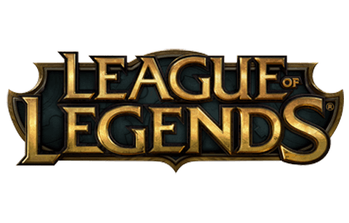
Datenanalyse von
Basierend auf über 50.000 EUW Ranked Spielen
(Kaggle Datensatz)
Projektarbeit August 2025
Von Aljoscha Kropp

Slide 2
Inhaltsverzeichnis
Projektvorstellung und Zielsetzung
Datensatz
Datenbereinigung
Standard-Visualisierungen
Machine Learning Visualisierungen
Ergebnisse und Fazit
Danksagung
Fragerunde

Slide 3
Projektvorstellung und Zielsetzung
Analyse von über 50.000 League of Legends Ranked Spielen (EUW)
Quelle: Kaggle Datensatz
Fokus auf Spielstatistiken, Champions, Banns und Objectives
Datenbereinigung: Ausreißer entfernen, Duplikate prüfen, fehlende Werte behandeln
Erstellung von 14 Standard - Visualisierungen und 14 Machine - Learning - Analysen
Ziel: Einblicke in Spielverlauf, Vorhersagemodelle

Slide 4

Datensatz
Quelle: Kaggle (Datasnaek)
Zeitraum: 08. Juni – 06. September 2017
Umfang: ca. 50.000 Ranked - Spiele (EUW)
Inhalte: Spielzeit, Gewinner, Objectives, Champions, Banns, Summoner Spells
Besonderheit: Anonymisierte Spieldaten, gesammelt über Riot – Games - API

Slide 5
Datenbereinigung
Entfernen von Duplikaten im Datensatz
Umgang mit fehlenden Werten (z. B. Platzhalter -1 bei Banns zu 0 geändert)
Erstellung einer neuen Spalte duration_min (Spielzeit in Minuten)
Prüfung auf Extremwerte (z. B. extrem kurze oder ungewöhnlich lange Spiele)
Konsistenzcheck zwischen den Champion-IDs und den Champion-Dateien
Vereinheitlichung der Datentypen (z. B. IDs und Zeitangaben)

Slide 6

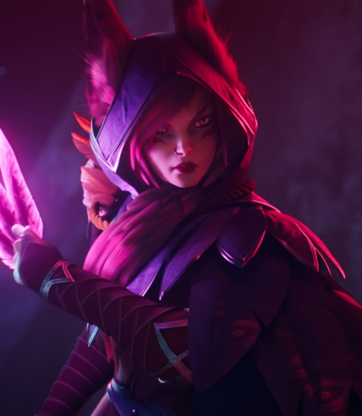
Standard - Visualisierungen
Matchdauer und Zeitverlauf
Champions allgemein
Summoner Spells
Objectives und Spielverlauf
Spieleraktivität und Spielaufkommen

Slide 7
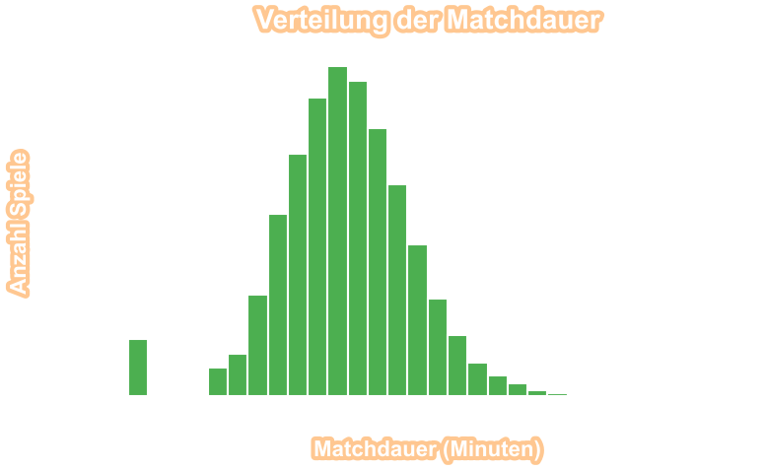
Verteilung der Matchdauer
Die meisten Matches dauern zwischen 25 und 35 Minuten
Kurze Spiele unter 10 Minuten (Über 1000 Stück) sind Remakes
Längere Spiele über 60 Minuten kommen selten vor, aber sind vorhanden
Der Schwerpunkt liegt klar im Bereich von 30 Minuten

Slide 8
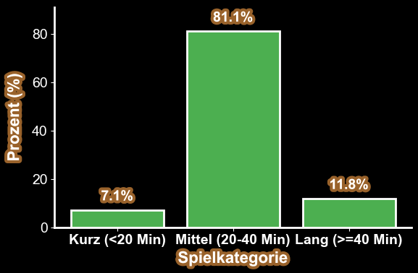
Verteilung auf Spiellänge
Über 80 % aller Spiele dauern zwischen 20 und 40 Minuten, also im typischen Spielrahmen
Kurze Spiele ( unter 20 Min.) machen nur etwa 7 % aus, das sind sogenannte Remakes oder schnelle beendete Spiele
Lange Spiele (mehr als 40 Min.) sind mit knapp 12 % eher die Ausnahme, zeigen aber, dass die Matches ausgeglichen sind

Slide 9
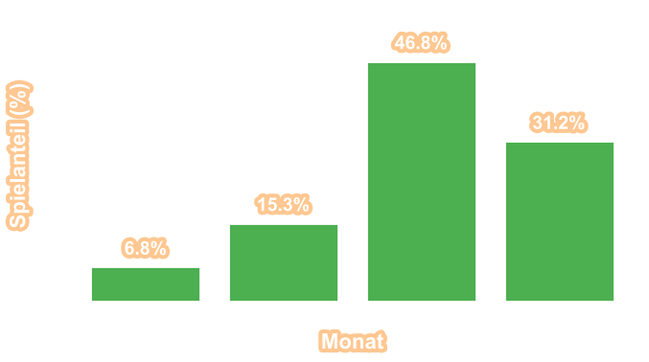
Spiele auf die Monate verteilt
August ist mit 46,8 % der aktivste Monat
Juni (ab 08.06.) und September (bis 06.09.) haben nur begrenzte Daten, deshalb geringere Anteile
Deutlicher Aktivitätsspitze im Sommer – liegt an den Sommerferien

Slide 10
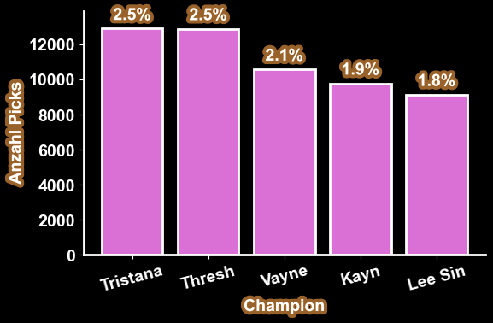
Top 5 meistgespielte Champions
Tristana & Thresh mit je 2,5 % Pickrate
Fokus auf ADC und Jungle Rollen
In Season 9 galten die Champions als besonders beliebt

Slide 11
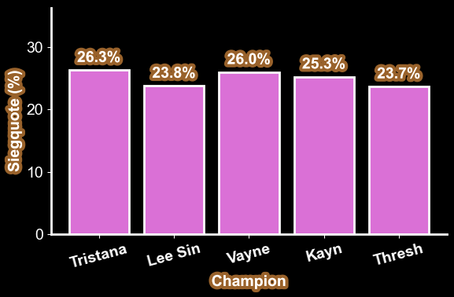
Siegquote der Top 5
Tristana & Vayne mit den höchsten Siegquoten ( 26 %)
Thresh & Lee Sin trotz hoher Pickrate eher durchschnittlich
Lee Sin und Kayn sind Jungler Champion

Slide 12
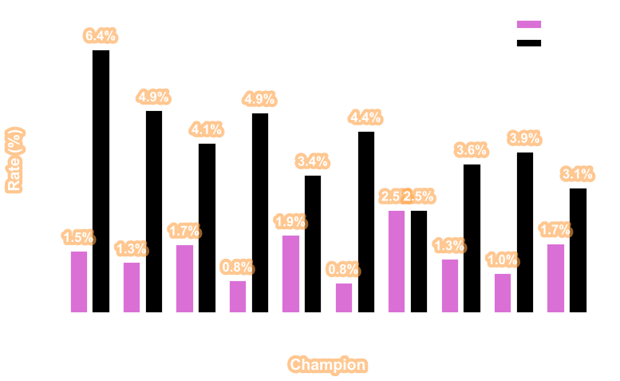
Vergleich Pickrate vs. Banrate
Yasuo & Zed: häufig gebannt, aber wenig gespielt
Tristana: hohe Pickrate, gleiche Banrate
Die Banrate zeigt, dass die meisten Spieler keine Lust auf Yasuo haben

Slide 13
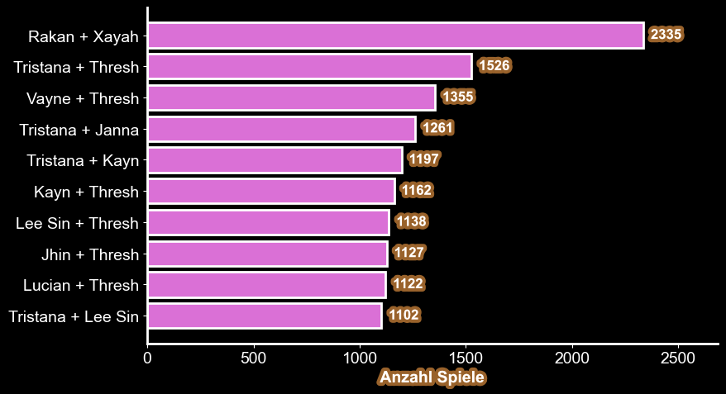
Beliebtesten Combo-Champions in einem Team
Rakan und Xayah sind mit Abstand das beliebteste Duo – vermutlich wegen ihrer starken Harmonie
Thresh kommt in 6 von 10 Top-Duos vor – ein sehr flexibler Support-Pick
Viele Kombinationen stammen von Bot-Lane-Duos (ADC und Support)

Slide 14
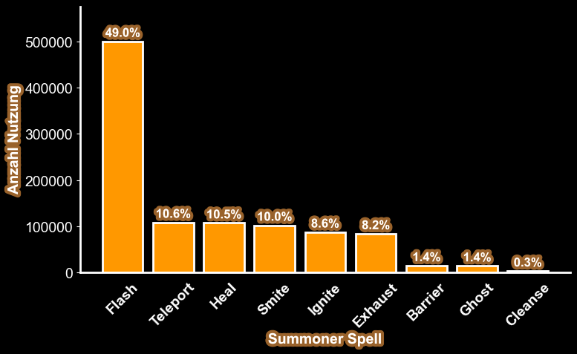
Verteilung der Summoner Spells (gesamt)
Flash ist mit 49 % klar der meistgenutzte Spell – fast jeder Spieler verwendet ihn
Teleport (10,6 %) und Heal (10,5 %) belegen gemeinsam den zweiten Platz
Weniger beliebte Spells wie Barrier und Ghost werden kaum eingesetzt

Slide 15
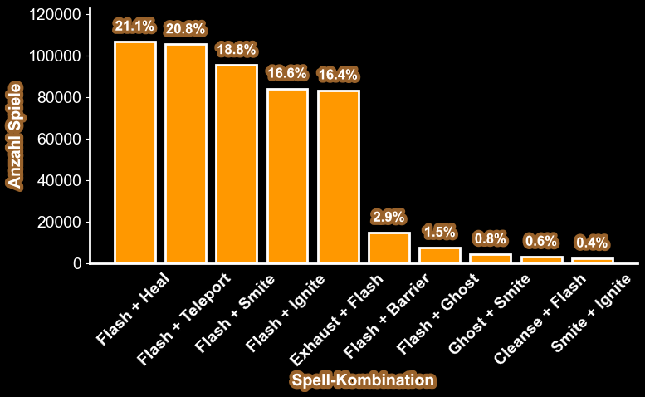
Top 10 Summoner Spell-Kombinationen
Flash und Heal (21,1 %) sowie Flash und Teleport (20,8 %) sind die beliebtesten Spell-Kombinationen
Flash ist in jeder Top-Kombi enthalten – ein echter Pflichtspell in fast jedem Spiel
Defensive oder seltene Kombinationen wie Ghost und Smite oder Smite und Ignite werden kaum genutzt

Slide 16
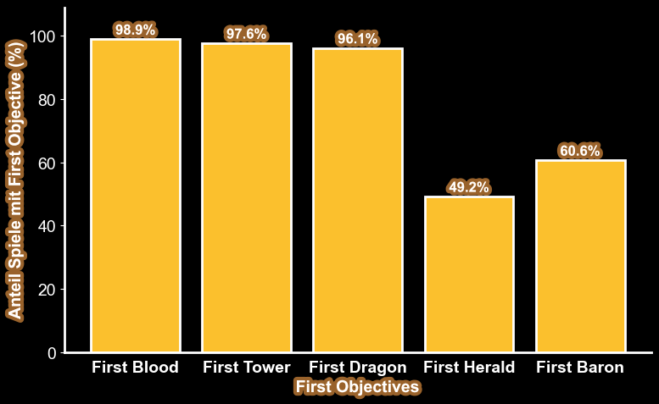
First Objectives im Spiel
First Blood, Tower und Dragon sind fast immer Teil jedes Spiels
Herald und Baron treten seltener auf, abhängig vom Spielverlauf
Die Verteilung zeigt, welche Objectives regelmäßig eine Rolle spielen

Slide 17
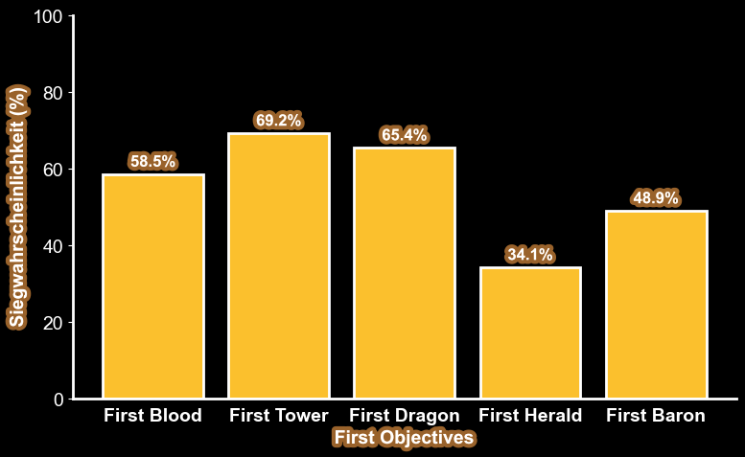
Siegquote bei First Objectives
First Tower bringt mit 69.2 % die höchste Siegchance – früher Map-Kontrollvorteil zahlt sich aus
First Herald zeigt die geringste Siegquote (34 %) – oft geholt, aber selten spielentscheidend
Early Objectives beeinflussen das Spiel, garantieren aber keinen Sieg – Teamplay bleibt zentral

Slide 18
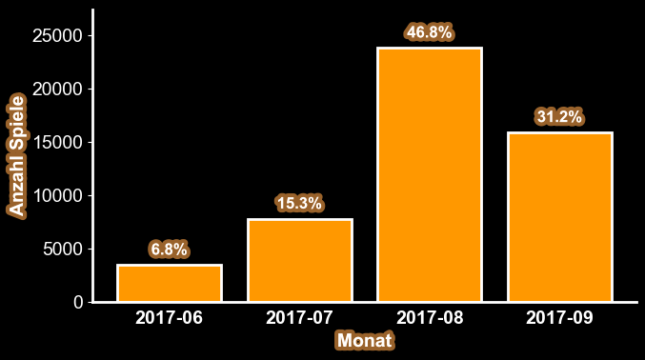
Spielaufkommen pro Monat
Das meiste Spielaufkommen fällt auf Juli und August, wobei vor allem August mit fast 50 % dominiert
Juni (nur ab dem 08.06.) und September (nur bis 06.09.) enthalten nur teilweise Daten des Monats
In den folgenden Slides betrachten wir den Tagesverlauf für Juli und August im Detail

Slide 19
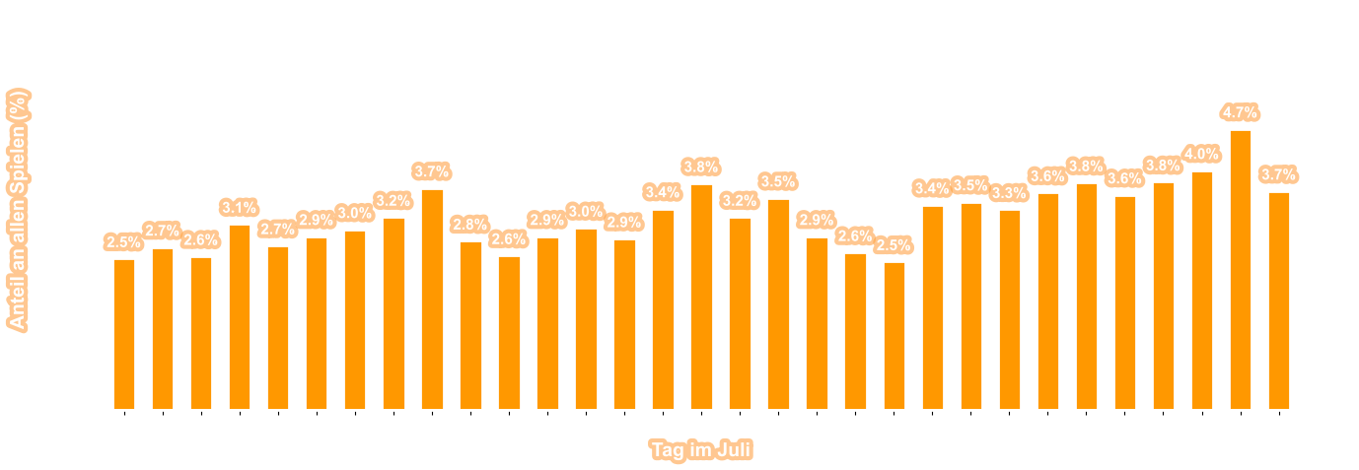
Spieleaufkommen pro Tag - Juli 2017
Das Spielaufkommen steigt ab Mitte Juli an – mit dem Höchstwert am 30.07
Letzte Juliwoche besonders aktiv, z. B. 29.–31.07. mit über 3,7 % pro Tag
Möglicher Zusammenhang mit Sommerferienbeginn

Slide 20
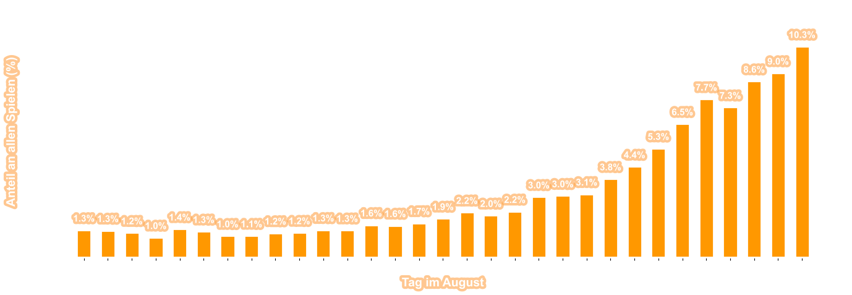
Spieleaufkommen pro Tag - August 2017
Das Spielaufkommen steigt konstant über den Monat hinweg
Letzte Augusttage extrem aktiv – besonders der 31.08. mit 10,3 % als Spitzenreiter
Möglicher Zusammenhang mit Sommerferien oder Events
Deutlich intensiver als im Juli – August war der aktivste Monat im Datensatz

Slide 21
Machine-Learning-Visualisierungen
Modellevaluation (Accuracy, Scores)
Confusion Matrix
Vorhersagevergleiche
Fehlerverteilung
Feature-Wichtigkeit
Modellvergleich
Baseline vs. Modell
Modellbewertung
Modellvergleiche: Random Forest vs. Modelle

Slide 22
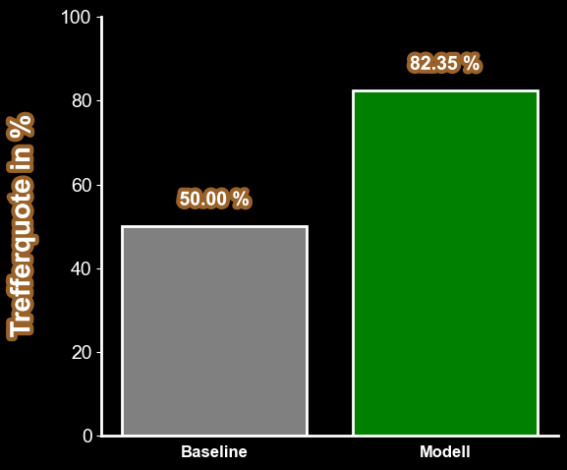
Modellevaluation
Verglichen wurde Zufall (Baseline) gegen trainiertes Modell
Die Frage war Gewinnt Team 1 – Ja oder Nein?
Das Ergebnis: Das Modell liegt mit 82,35 % deutlich über dem Zufall (50 %)

Slide 23
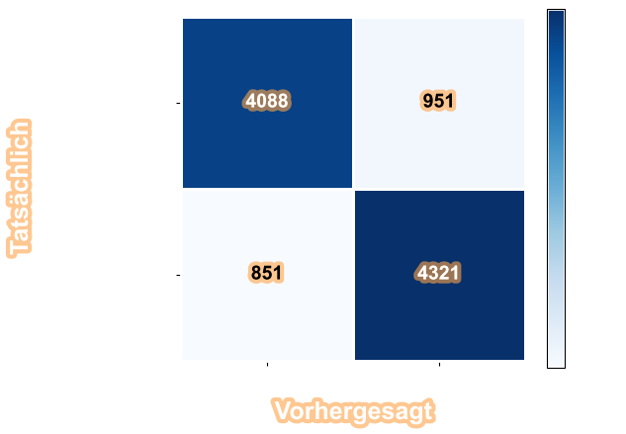
Confusion Matrix
Die Matrix zeigt den Vergleich zwischen Vorhersage und Realität
Team 1 wurde 4321-mal korrekt vorhergesagt, Team 2 sogar 4088-mal richtig erkannt
Falsch vorhergesagt wurde Team 1 in 851 Fällen, Team 2 in 951 Fällen
Das Modell trifft in der Mehrheit der Fälle die richtige Entscheidung

Slide 24
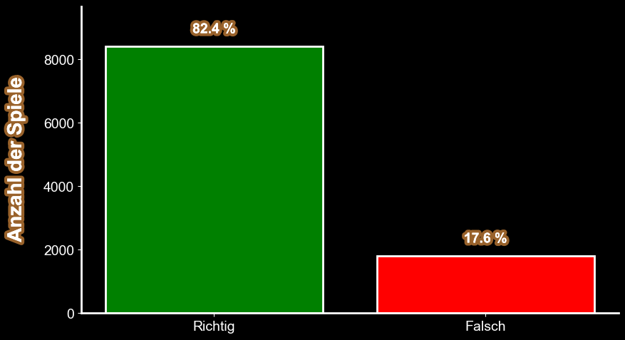
Vorhersagevergleiche
In 82,4 % aller Spiele lag das Modell mit seiner Vorhersage richtig
Nur in 17,6 % der Fälle wurde das Spiel falsch vorhergesagt
Das Modell ist damit deutlich zuverlässiger als Zufall (50 %) und erkennt klare Muster im Spielverlauf

Slide 25
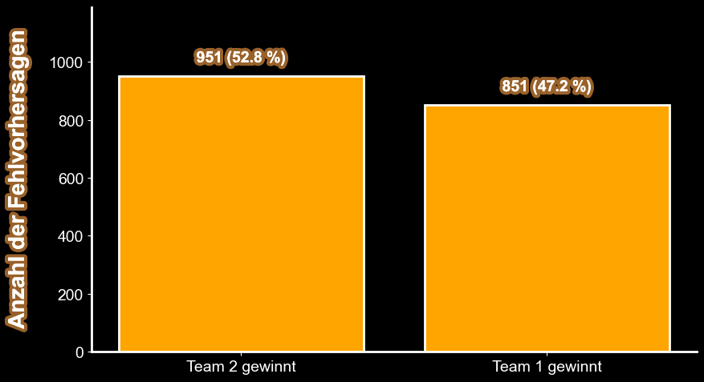
Fehlerverteilung
Die meisten Fehlvorhersagen gab es, wenn Team 2 gewonnen hat (52,8 %)
Bei Team-1-Siegen lag das Modell etwas seltener daneben (47,2 %)
Insgesamt sind die Fehler relativ gleichmäßig verteilt
Das Modell bevorzugt kein Team – die Bewertung bleibt fair und ausgewogen

Slide 26
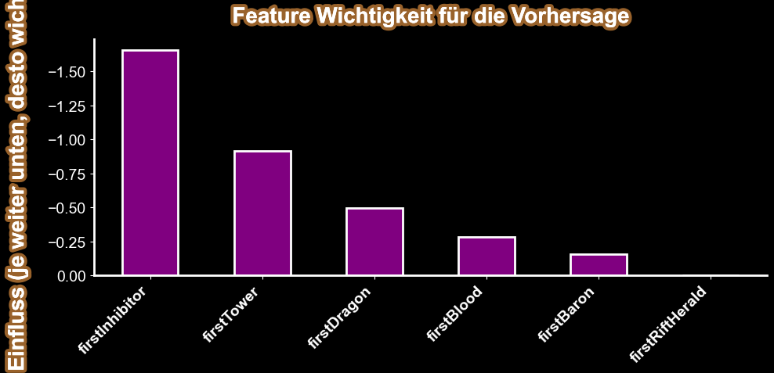
Feature Wichtigkeit
Der First Inhibitor hat den größten Einfluss auf den Spielsieg – entscheidend fürs Endgame
Auch First Tower und First Dragon spielen eine wichtige Rolle in der Vorhersage
Die Grafik zeigt: Frühe Map-Kontrolle wirkt sich stark auf den Spielverlauf aus

Slide 27
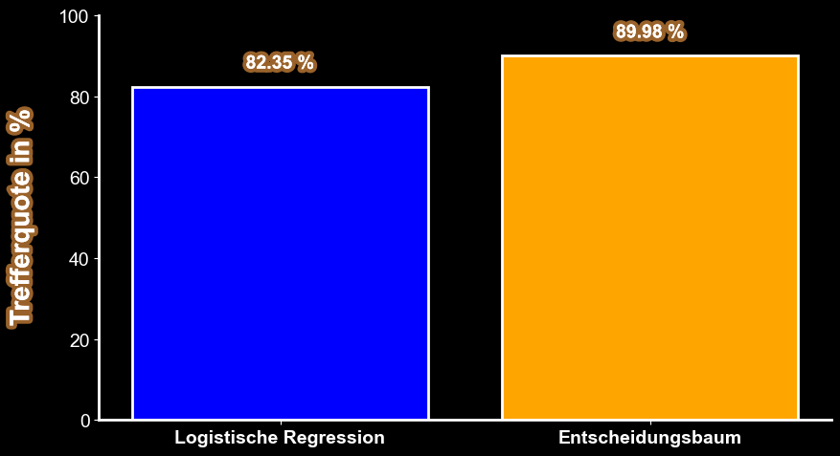
Modellvergleich
Verglichen wurden zwei ML-Modelle: Logistische Regression und Entscheidungsbaum
Der Entscheidungsbaum schnitt mit 89,98 % am besten ab
Beide Modelle lagen deutlich über der Zufallsrate (50 %) – das zeigt klare Muster im Spielverlauf

Slide 28
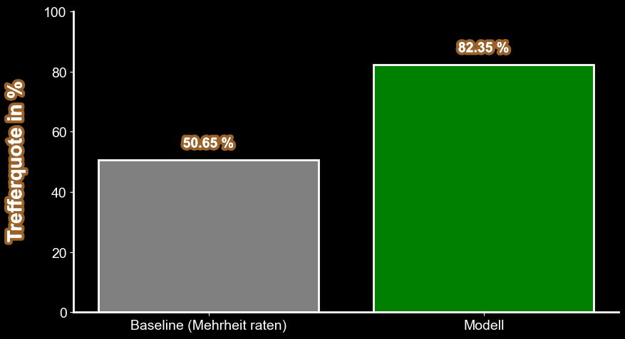
Baseline vs. Modell
Zufall: Du drückst blind auf Team 1“ oder Team 2 das sind 50 %
Baseline: Du drückst immer auf Team 1, weil das statistisch häufiger gewinnt 50,65 %
Modell: Du analysierst Spielverlauf und Objectives 82,35 %

Slide 29
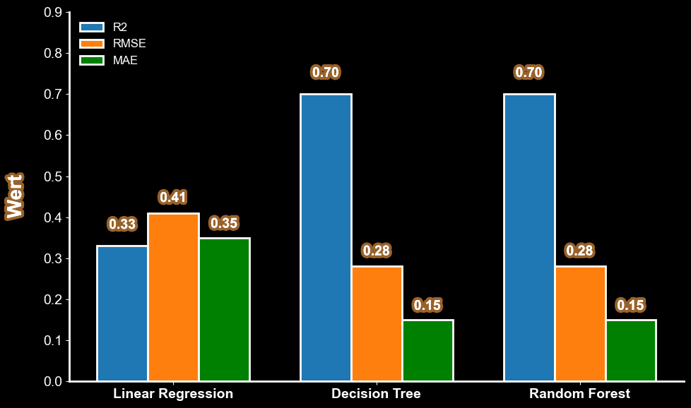
Modellbewertung
Vergleich von 3 Modellen mit 5 Durchläufen und deren Durchschnittswert
Decision Tree und Random Forest haben identische Werte und die geringsten Fehlerwerte

Slide 30
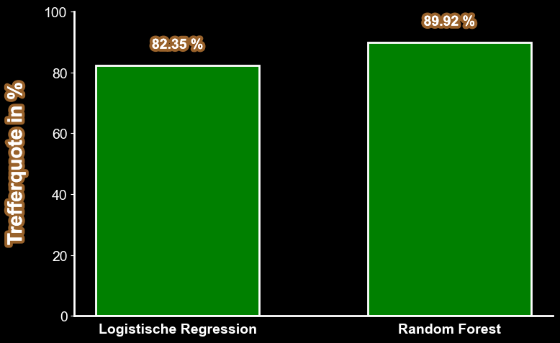
Modellvergleich Logistische Regression vs. Random Forest
Logistische Regression einfacher, liefert solide Ergebnisse (82,35 %)
Random Forest komplexer, erkennt mehr Muster hat höhere Genauigkeit (89,92 %)

Slide 31
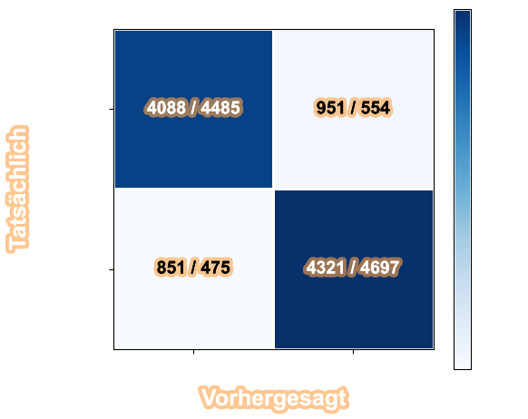
Confusion Matrix Logistische Regression / Random Forest
Logistische Regression hat mehr Fehleinschätzungen,ist schwächer bei komplexen Mustern
Random Forest weniger Fehler, erkennt Team-Siege und ist zuverlässiger

Slide 32
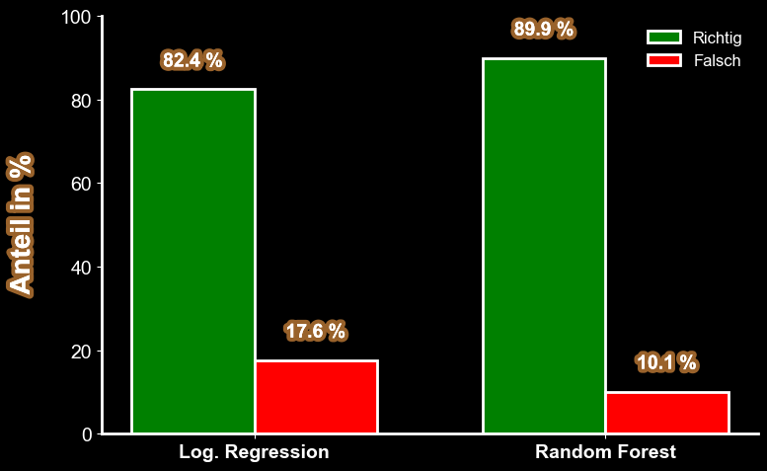
Vorhersagevergleich Richtig vs. Falsch
Logistische Regression ca. 82 % richtige Vorhersagen, höhere Fehlerquote ( fast 18 %)
Random Forest ca. 90 % richtige Vorhersagen, deutlich weniger Fehler (10.1 %)

Slide 33
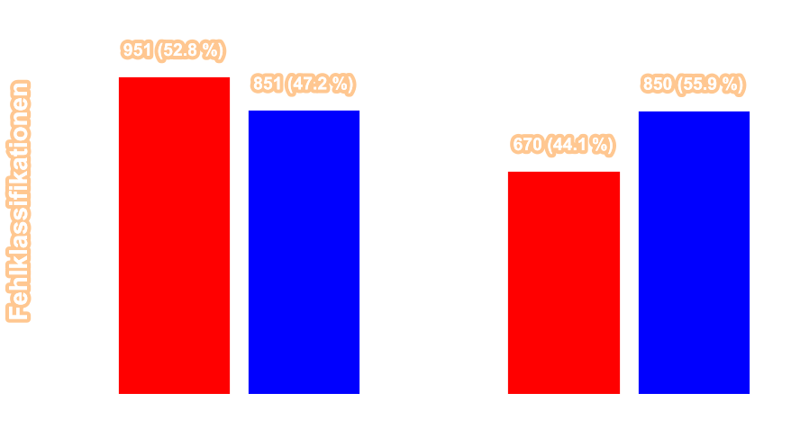
Fehlerverteilung pro Team und Modell
Logistische Regression mehr Fehler bei Team 2 (fast 53 %) als bei Team 1 (47.2 %)
Random Forest reduziert die Fehler bei Team 2 deutlich (44.1 %), bei Team 1 mit (55.9%)
Fazit: Random Forest verteilt Fehler gleichmäßiger und zuverlässiger, dadurch insgesamt robustere Vorhersagen

Slide 34
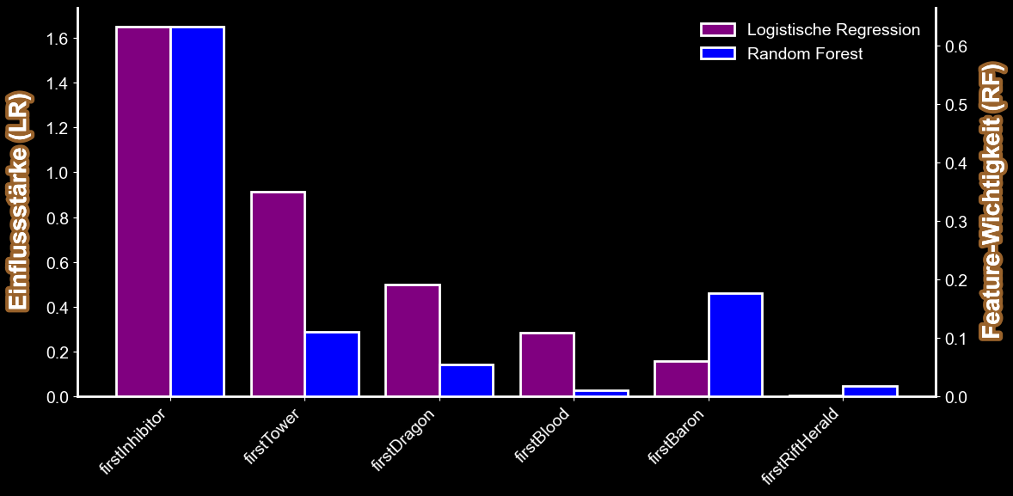
Feature Wichtigkeit Lineare Regression vs. Random Forest
Lineare Regression legt stärksten Fokus auf First Inhibitor und First Tower als wichtigste Einflussfaktoren
Random Forest: verteilt Gewichtungen ausgeglichener und bezieht auch Faktoren wie First Baron mit ein

Slide 35
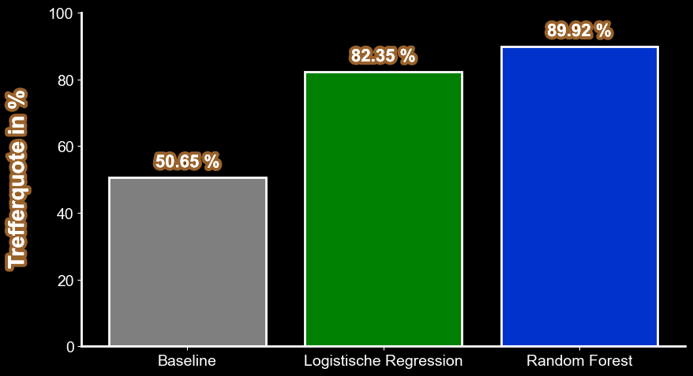
Modellvergleich Baseline vs. Logistische Regression vs. Random Forest
Baseline nur Raten hat ca. 50 % Trefferquote
Logistische Regression erkennt Muster hat 82.35 % Trefferquote
Random Forest kombiniert viele Entscheidungsbäume und hat fast 90 % Trefferquote, bestes Ergebnis

Slide 36
Ergebnisse & Fazit
Die Meisten Spiele dauern 25–35 Minuten
Bestimmte Champions & Spells (z. B. Flash) dominieren
Objectives (Drache, Baron, Türme) stark spielentscheidend
Fazit: Frühe Objectives + Meta-Champions = höhere Siegwahrscheinlichkeit

Slide 37

Danksagung
Ich danke Ihnen fürs Zuhören und für Ihr Interesse an meiner Analyse. Besonderer Dank gilt meiner Schulung für die Unterstützung

Slide 38


Fragerunde

